Slide 1
«Оцінка екологічного стану ґрунтів м. Павлоград, методом біоіндикації, за змінами видового біорізнаманіття ґрунтових безхребетних тварин»
Автор:
Альона ЧАБАН,
здобувач освіти гр.204,
«Західно-Донбаського професійного ліцею»
Науковий керівник:
Литвиненко Інна Анатоліївна,
вчитель біології
«Західно-Донбаського професійного ліцею»

Slide 2
Лише на обробленому ґрунті розквітають інші мистецтва. Даніель Уебстер
Мета даної роботи
дослідити екологічний стан ґрунту м. Павлоград, визначити стан ґрунтового покриву на досліджуваній території за зміною видового біорізноманіття безхребетних тварин.
Актуальність дослідження
Оцінка якості екологічного стану ґрунтового покриву дає нам важливі дані планувати та здійснювати певні заходи з природокористування. Ґрунт на території м. Павлоград знаходяться не в зразковому стані, а практичне значення ґрунту відіграє важливу роль для місцевих жителів. У зв’язку з цим, необхідно привернути увагу суспільства до покращення його екологічного стану.

Slide 3
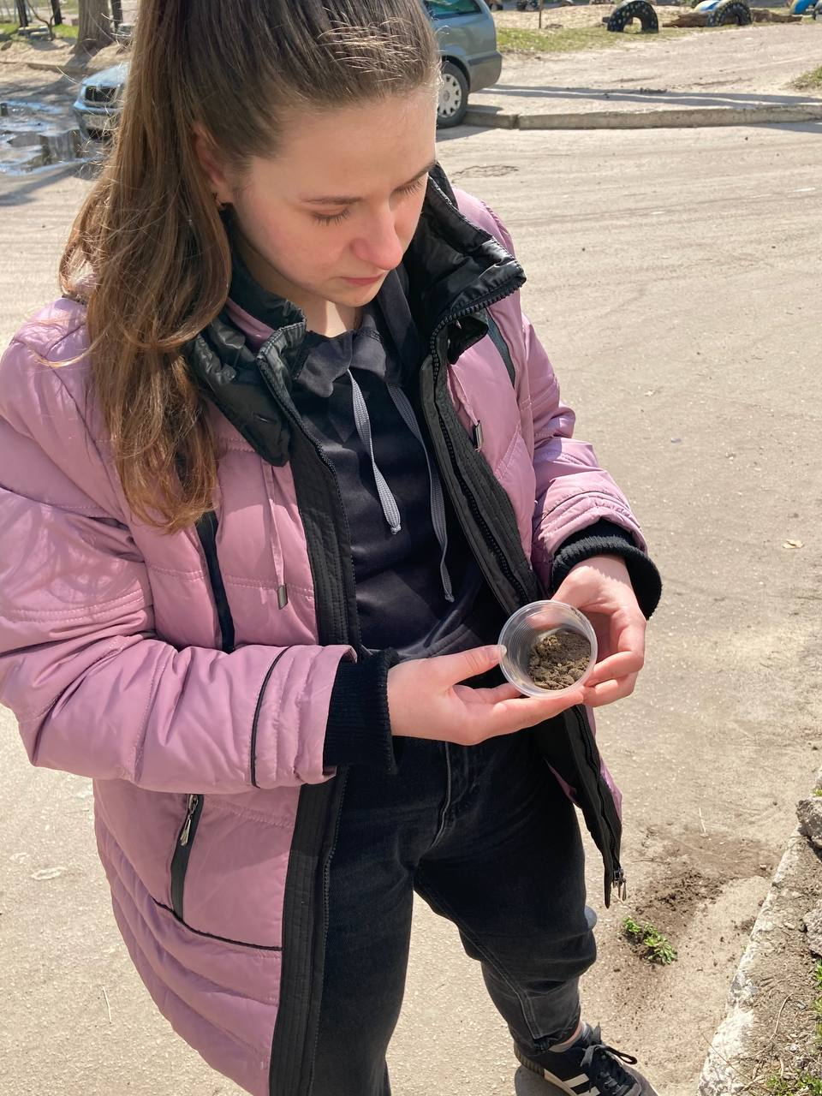
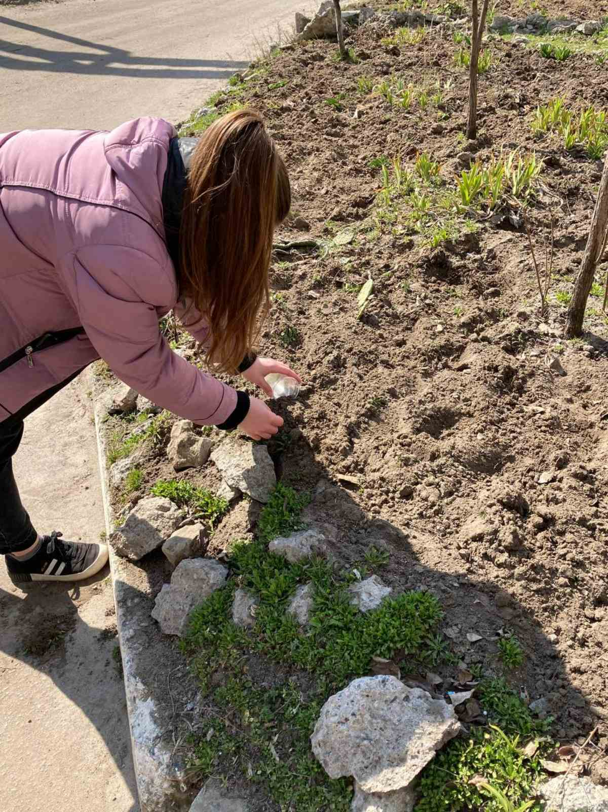
апробовано методика забезпечує виявлення зон екологічних аномалій на місцевості з імовірною помилкою не більше 20%, які можуть використовуватися в роботі гуртків екологічного та біологічного напрямків, в дослідницьких роботах здобувачів освіти; запропоновано шляхи поліпшення екологічного грунтів.

Slide 4
Визначення зон екологічних аномалій
Кількісно видове різноманіття (ВР) характеризують за допомогою індексів. Найбільш широко використовують індекс Сімпсона, при обчисленні якого використовують чисельність організмів i-го виду ni, знайдених на майданчикубіоіндикації, і загальну чисельність всіх видів N.
Видове біорізноманіття – найбільш часто використовуваний показник, що враховує два компоненти − видове різноманіття (кількість видів, які спостерігаються в природних умовах проживання на певній площі або об'ємі) і кількісний розподіл за видами.

Slide 5
Вибірка тварин проводилася за методом ґрунтових розкопок. Розміри обраної пробної площадки 0,5×0,5 м. Чим більше закладено ґрунтових розкопок, тим точніше виявлення видового складу та кількості тварин. Відстань між розкопками 5-10 м. Глибина розкопок складала 30-50 см, в сухих місцях на легких ґрунтах – до 100 см і більше. Грунт вибирався пошарово. Для проведення оцінки необов’язково використовувати дані по всій фауні, можна обмежитися аналізом характерних груп видів, за якими отримана надійна інформація.
Опис методу

Slide 6
Результати проведених досліджень
Чисельність і видовий склад ґрунтових безхребетних тварин на досліджуваній та «умовно чистій» (контрольній) території
Номер прикопки | Дощові черв’яки |  | Молюски (слимаки, равлики) |  | Багатоніжки (геофіли) |  |  | Павукоподібні |  | Рівноногі (мокриці) |  | Комахи
 | К | Д | К | Д | К | Д |  | К | Д | К | Д | К | Д
1 | 9 | 9 | 4 | 3 | 5 | 2 |  | 5 | 1 | 4 | 5 | 5 | 4
2 | 10 | 8 | 5 | 2 | 4 | 2 |  | 4 | 1 | 5 | 3 | 4 | 1
3 | 8 | 8 | 3 | 3 | 4 | 0 |  | 6 | 0 | 7 | 1 | 6 | 2
Результати біоіндикації контрольної території
Номер майданчику біоіндикації |  |  |  |  |  |  | 1 |  |  | 2 |  | 3
Показник зміни видового біорізноманіття (індекс Сімпсона Do) |  |  |  |  |  |  | 5,45 |  |  | 5,17 |  | 5,50
Примітка: К – контроль, Д - дослід

Slide 7
Визначення відносного показника біоіндикації.
Відносний показник видового біорізноманіття на майданчику біоіндикації
досліджуваної території розраховують за формулою:
$Di=\frac{Di}{Dконтроль }×100.$
Критерії оцінки екологічного стану ґрунтового покриву
Показник | Параметри
 | Екологічне лихо | Надзвичайна екологічна ситуація | Відносно задовільна ситуація
Відносні зміни видового біорізноманіття, Di | Менше 25 | 25 -50 | Більше 50

Slide 8
Результати оцінки екологічного стану ґрунтового покриву за видовим біорізноманіттям
Номер майданчика | 1 | 2 | 3
Відносний показник зміни видового біорізноманіття Di | 77,7 | 67,3 | 45,7
Параметри екологічного стану ґрунту | Відносно задовільна ситуація | Відносно задовільна ситуація | Надзвичайна екологічна ситуація
В результаті проведених досліджень ми бачимо, що екологічний стан досліджуваних ґрунтів за показником зміни видового біорізноманіття безхребетних тварин на першій та другій ділянці характеризується як «відносно задовільний». На третій ділянці виявлено «надзвичайний» екологічний стан ґрунтів.

Slide 9
Рекомендовані заходи для покращення екологічного стану ґрунтів м. Павлоград
Забезпечення раціонального використання та збереження ґрунтів як одного з найважливіших компонентів природного середовища;
Цілісність ґрунтового покриву, його невіддільність від земельних ділянок, відтворення продуктивних та екологічних функцій ґрунтів;
Забезпечення застосування ґрунтозахисних технологій та інших заходів захисту і збереження ґрунтів від деградації за різного роду антропогенних навантажень;
Поєднання заходів економічного стимулювання та юридичної відповідальності щодо збереження ґрунтів, охорони їх родючості і раціонального використання;
Охорона навколишнього середовища і активна підтримка ґрунтозахисних технологій.

Slide 10
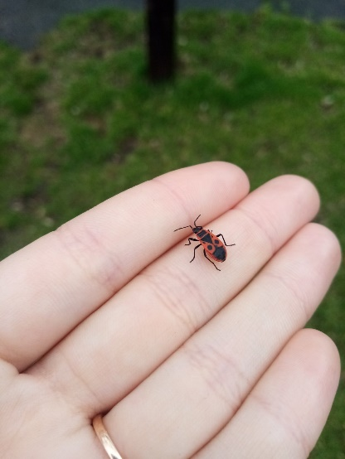
Висновки
За результатами наших досліджень було з’ясовано:
1. Грунти м. Павлоград знаходяться в задовільному стані.
2. Найкращий відносний показник зміни видового біорізноманіття на ділянці № 1, а найгірший – на ділянці № 3.
3. Для покращення екологічного стану грунту нашого міста необхідно:
- Підвищити загальну культуру населення.
- Не створювати стихійні сміттєзвалища.
- Викидати сміття лише в корзини для сміття або збирати в мішки та періодично їх утилізовувати, як це роблять деякі громадські організації.
- Припинити зберігання ракетного палива на території міста.
- Розробити концепцію утилізації.

Slide 11
1. Методичні рекомендації до виконання лабораторних робіт
студентами напряму підготовки 6.040106 «Екологія, охорона навколишнього середовища та збалансоване природокористування» / А.І. Горова, А.В. Павличенко, О.О. Борисовська, В.Ю. Ґрунтова, О.В. Деменко; − Д.:Національний гірничий університет, 2014. – 76 с.
2. Агрохімія /за ред. М.М.Городнього/.- К.: Вища школа, 1995. -526 с.
3. Бацула О.О. Роль активної поверхні в процесах гумусоутворення //Агрохімія і ґрунтознавство. Спецвипуск. Кн. друга. -Харків. -2002. -С.12-14.
4. Гамкало З.Г., Коваліско Н. Б. Колосовський Г. Б. Агроекологічниймоніторинг сільськогосподарських виробничих систем як елемент регіональноїекологічної безпеки // Проблеми регіональної політики. – Львів. – 1995. –С.
5. Гамкало З.Г. Чи чиста вода кринична ? // Сільський господар. -Львів. -1996.-№ 1. -С.30-32

Slide 12
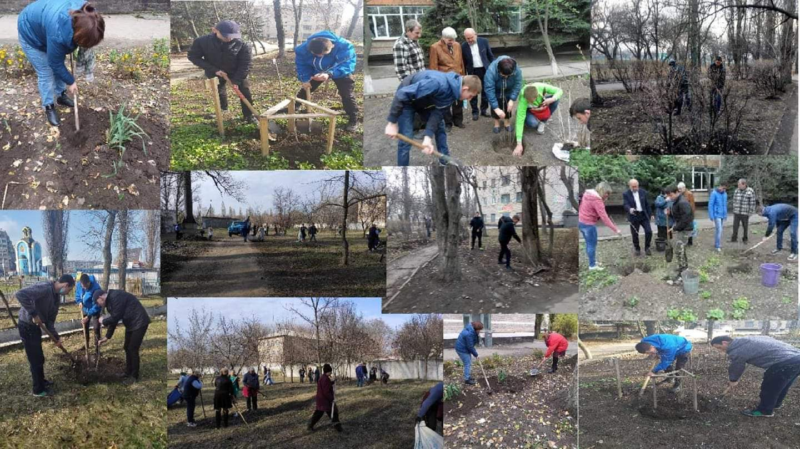
ДЯКУЮ ЗА УВАГУ!

